Slide 1
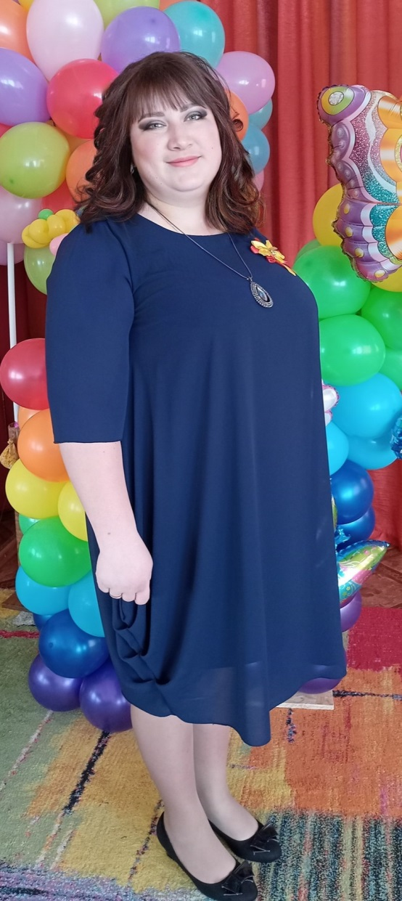
Министерство образования РМ ПОРТФОЛИО Щиколоткиной Юлии Ивановны воспитателя МДОУ «Детский сад№127 комбинированного вида» г. о. Саранск
Дата рождения: 15.08.1989г.
Профессиональное образование: высшее,
МГПИ им. М.Е. Евсевьева, 2013г.,
Квалификация: Организатор-методист дошкольного образования и педагог-психолог по специальности «Педагогика и методика дошкольного образования» с дополнительной специальностью «Педагогика и психология»,
Регистрационный № 2103, дата выдачи 29 июня 2013г.
Стаж педагогической работы (по специальности): 7 лет
Общий трудовой стаж: 8 лет

Slide 2
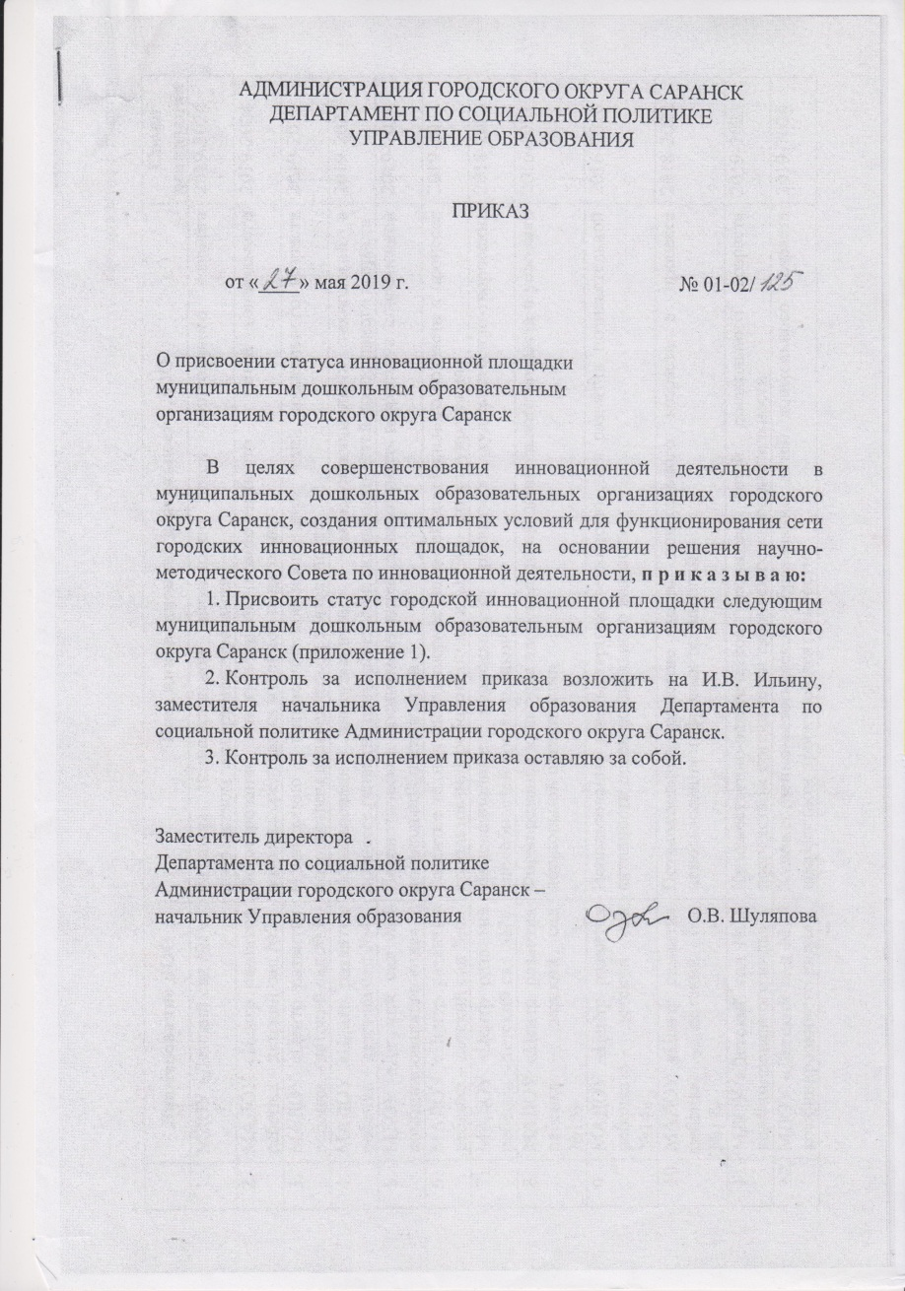
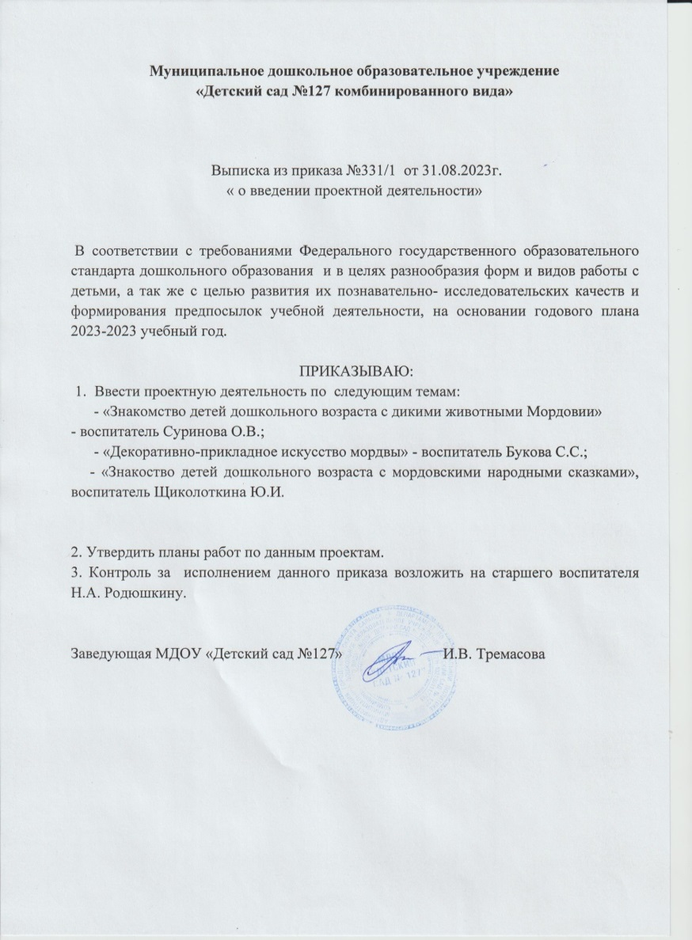
1. Участие в инновационной (экспериментальной) деятельности

Slide 3
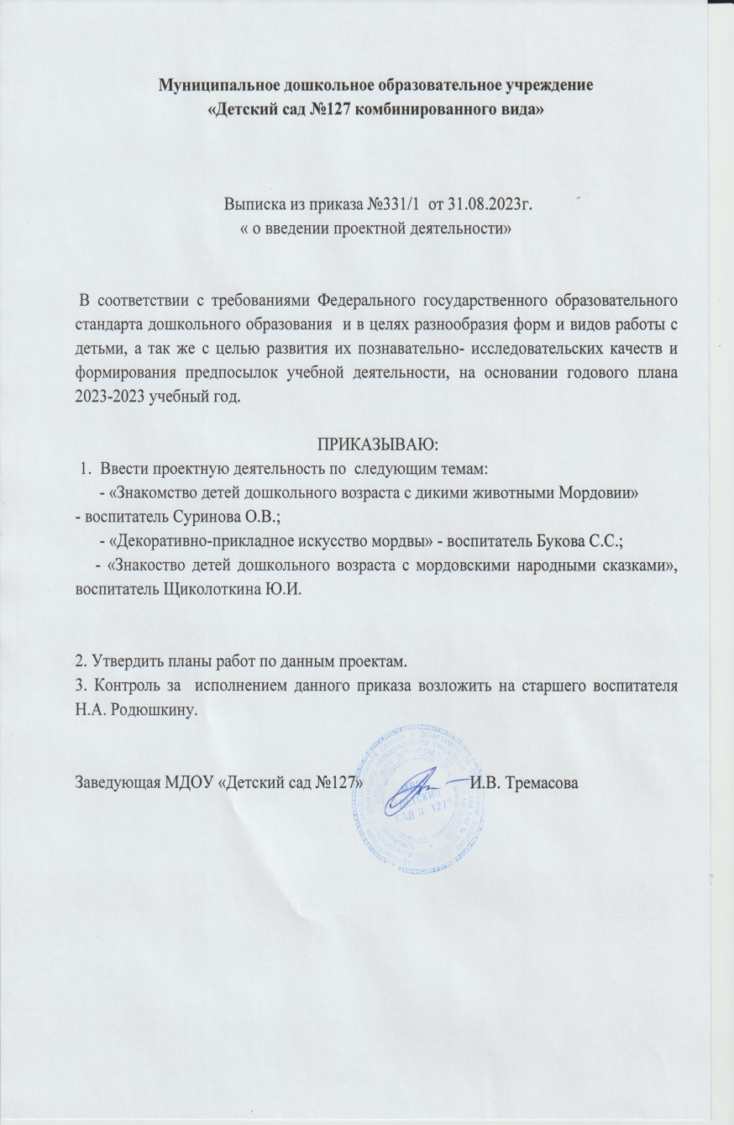
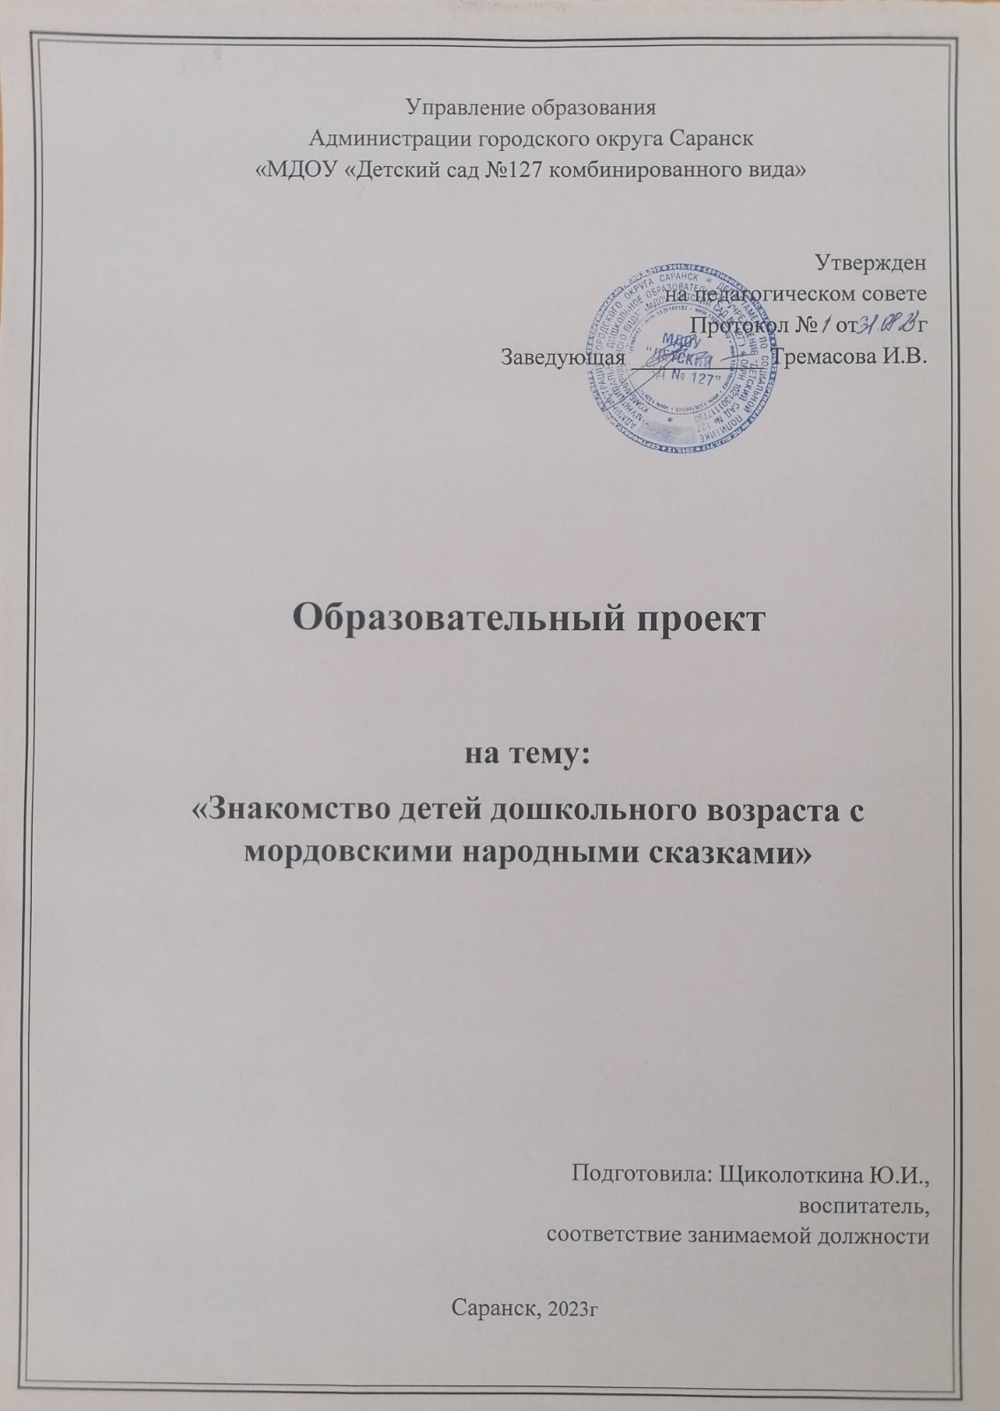

Slide 4
3. Наличие публикаций, включая интернет - публикации

Slide 5
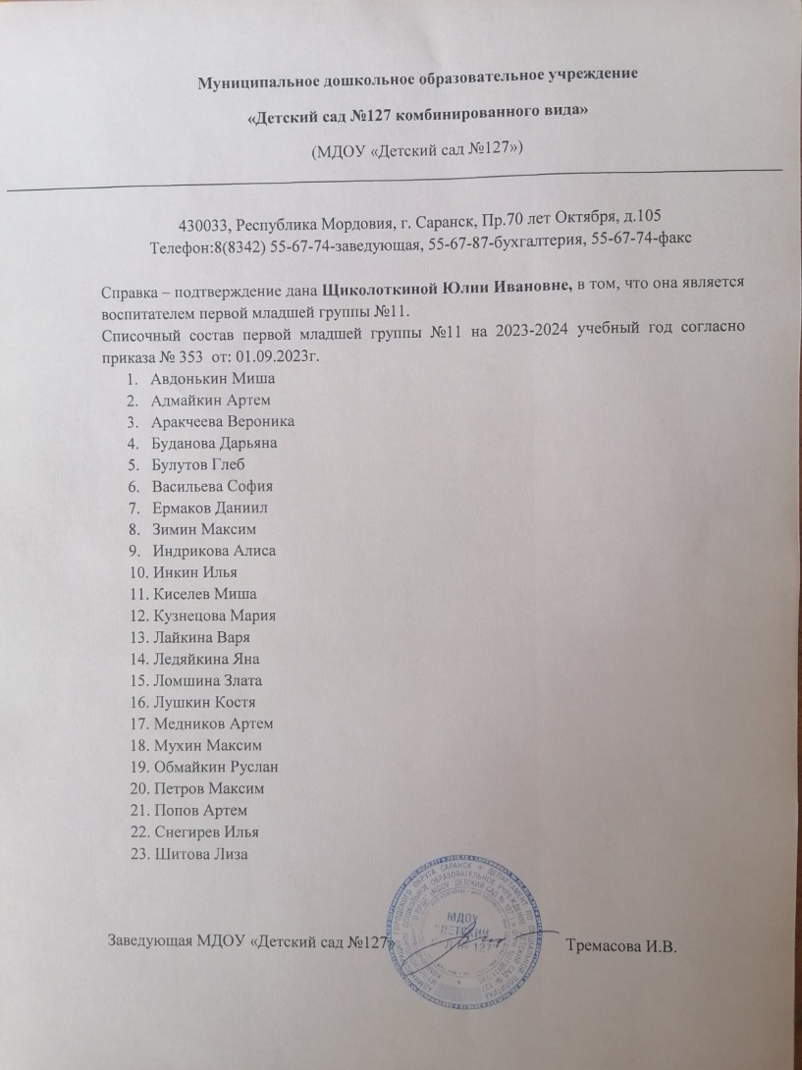
4. Результаты участия воспитанников в конкурсах, выставках, турнирах, соревнованиях, акциях, фестивалях.

Slide 6
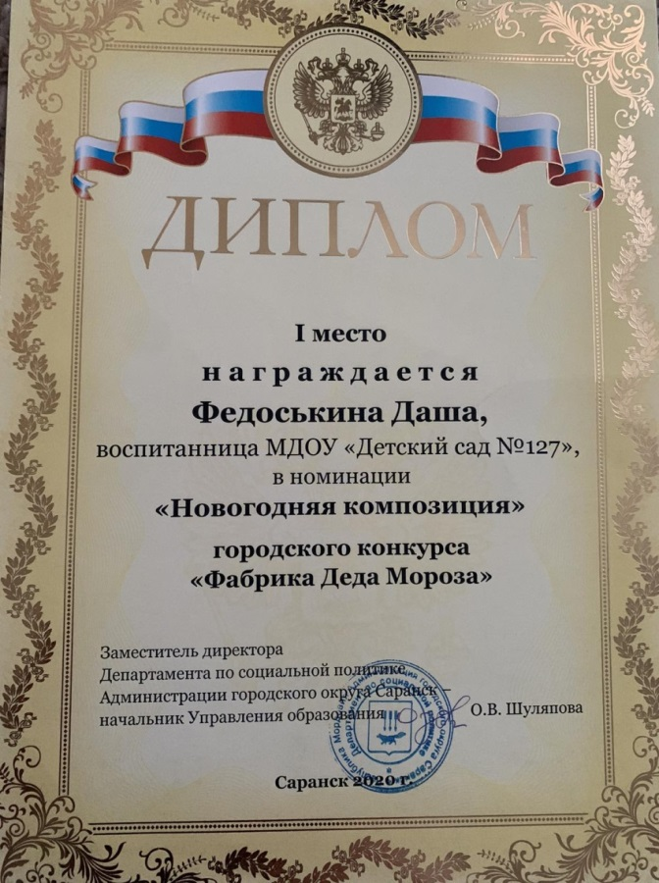
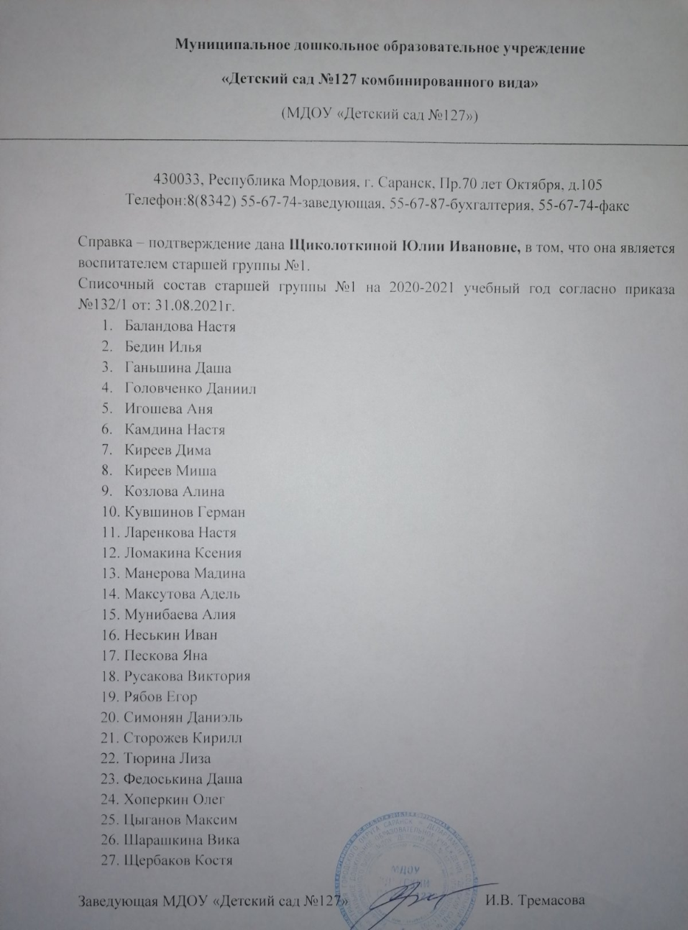

Slide 7
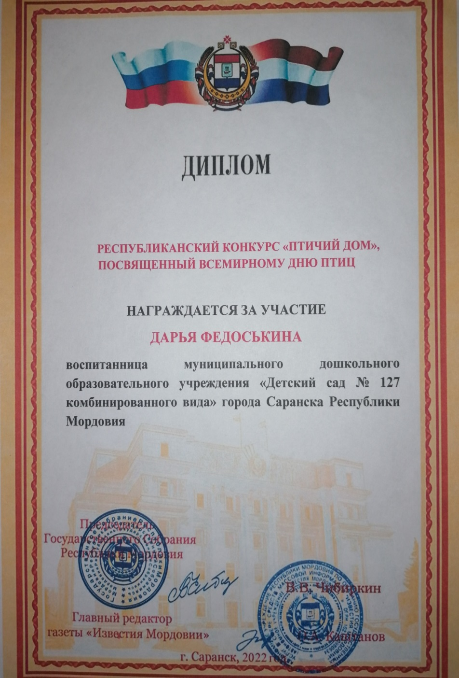
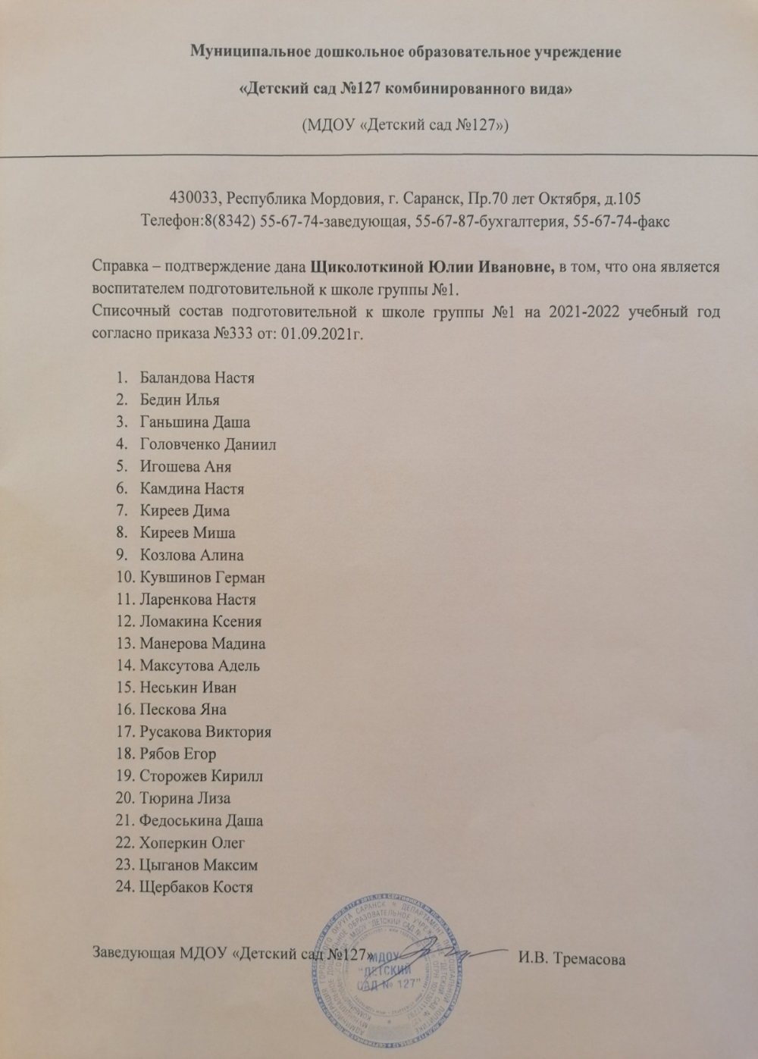

Slide 8
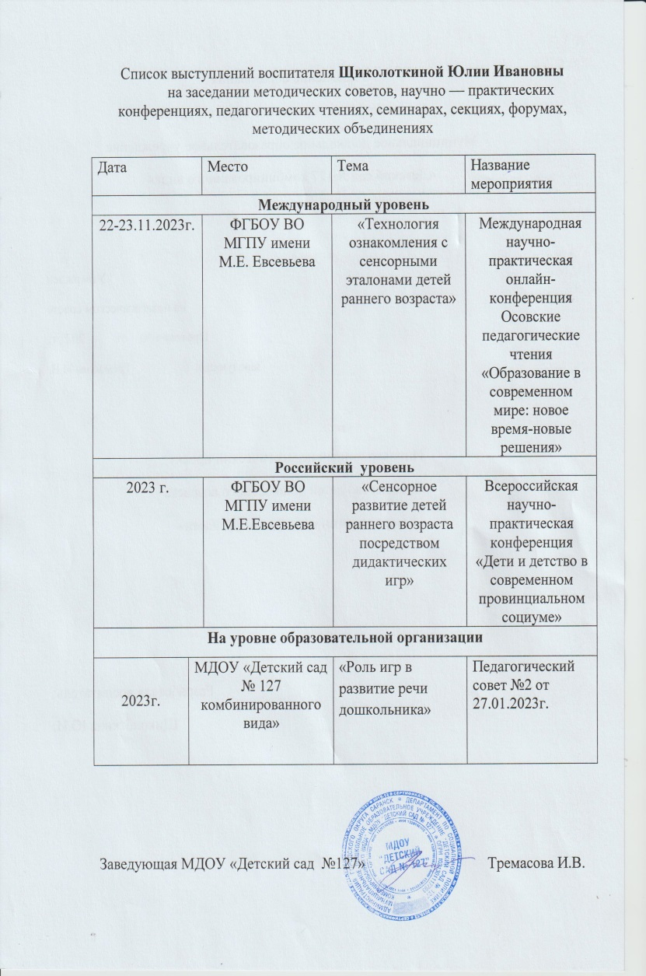
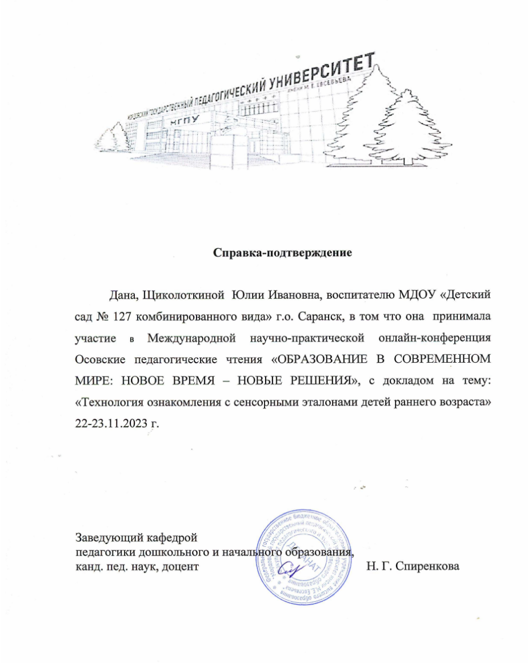
6. Выступления на заседаниях методических советов, научно-практических конференциях, педагогических чтениях, семинарах, секциях, форумах, радиопередачах (очно)

Slide 10
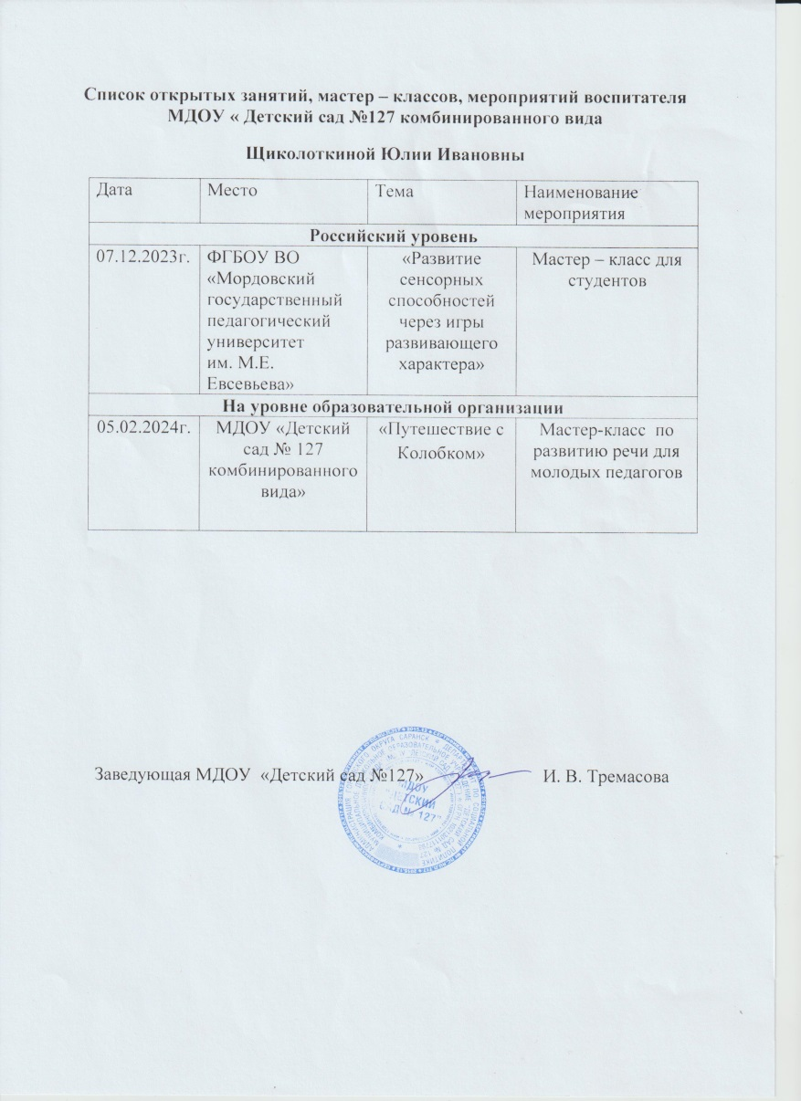
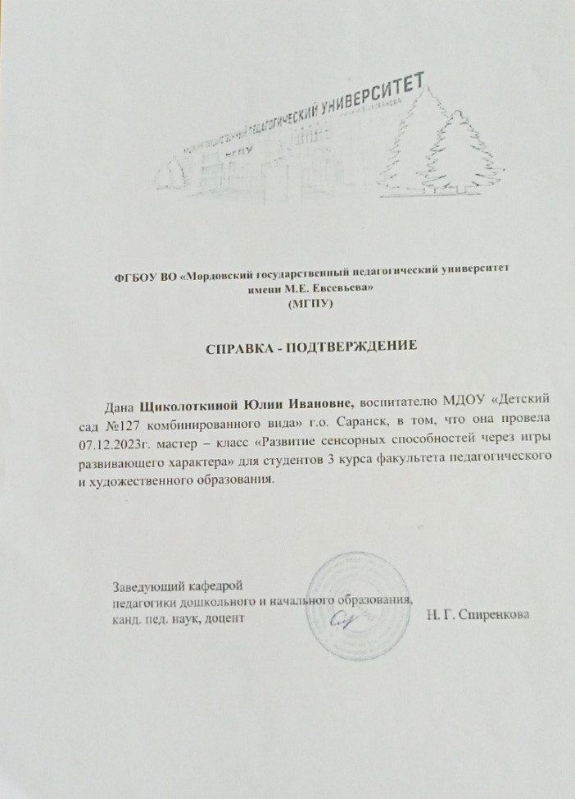
7. Проведение открытых занятий, мастер-классов, мероприятий

Slide 11
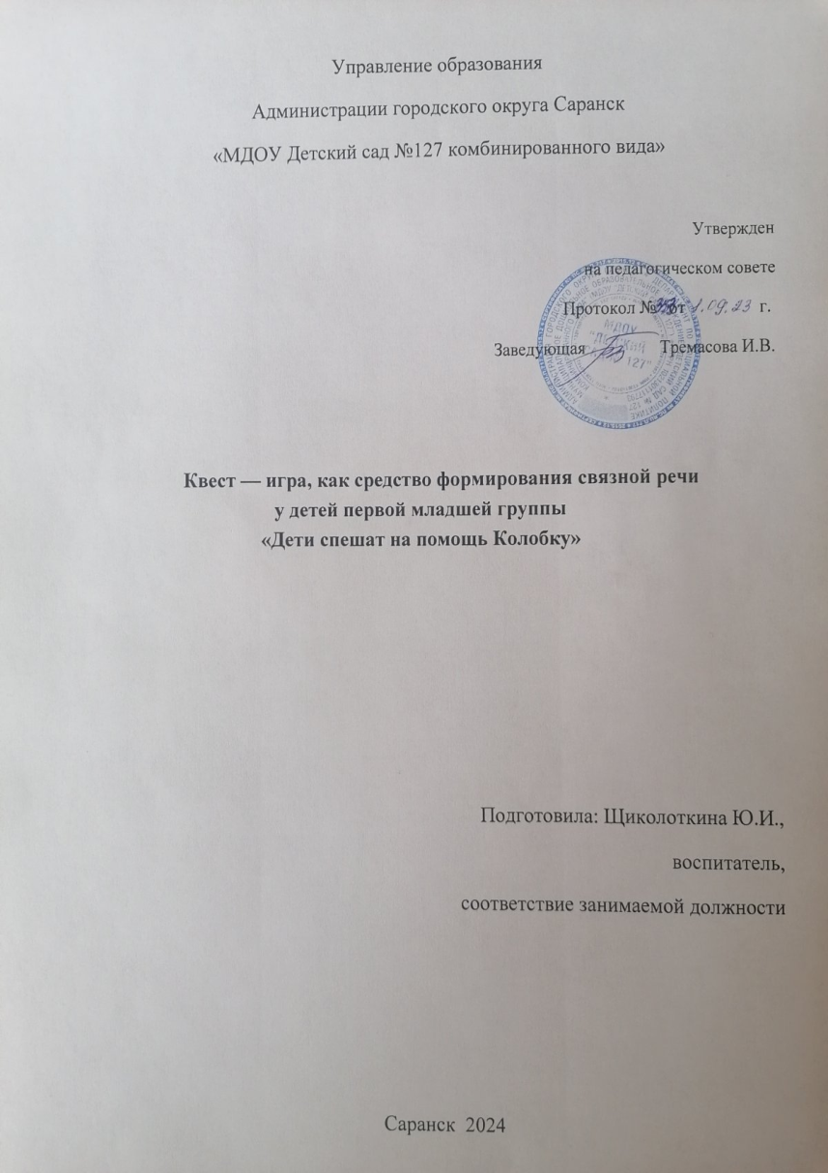
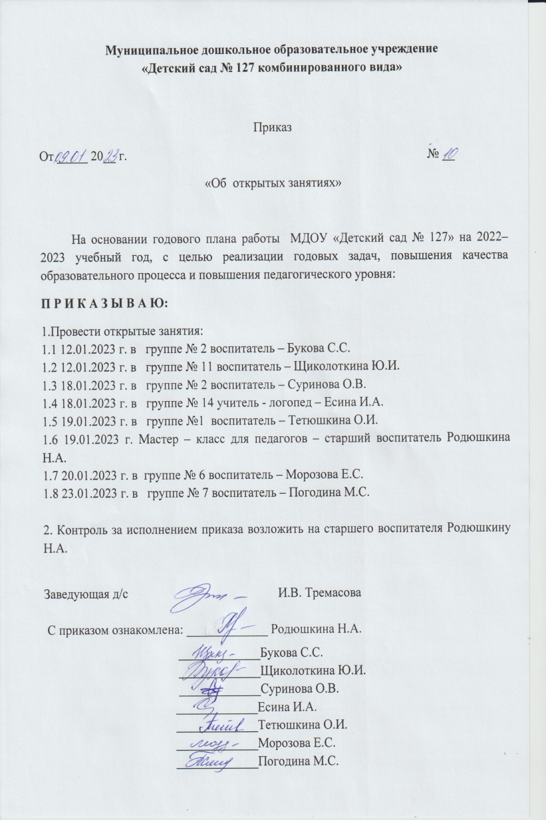

Slide 12
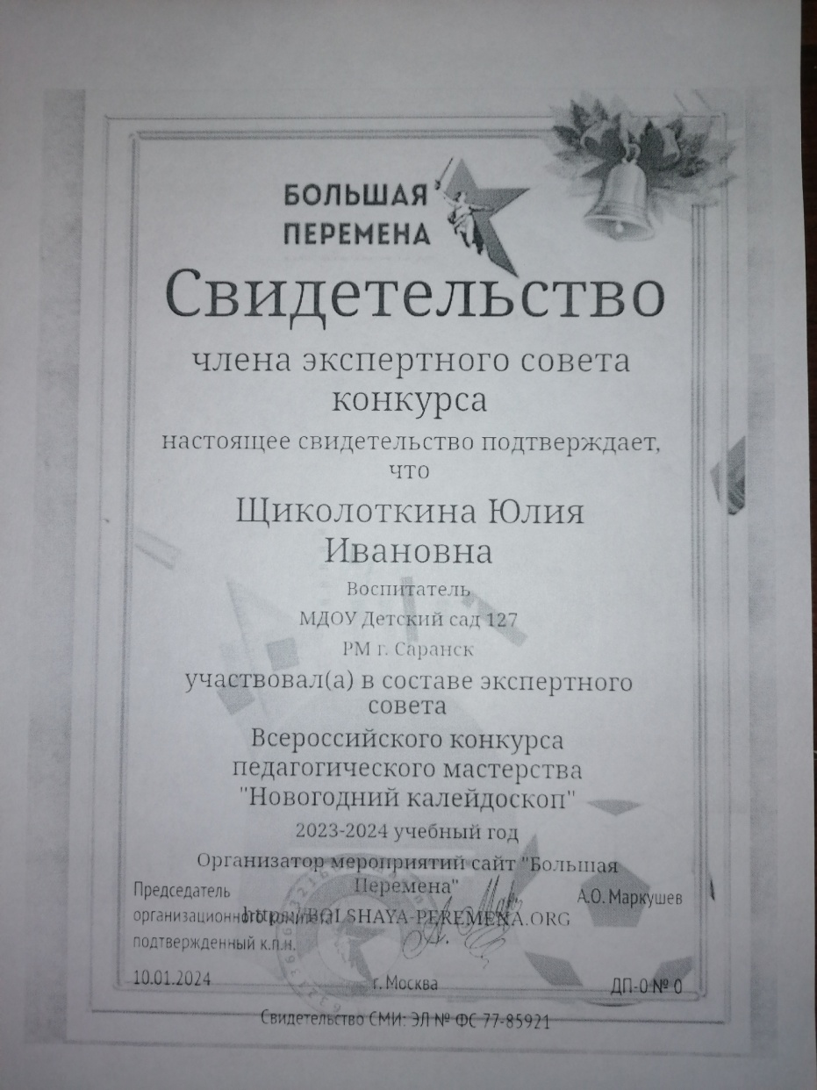
8. Экспертная деятельность

Slide 13
9. Общественно - педагогическая активность педагога: участие в комиссиях, педагогических сообществах, в жюри конкурсов

Slide 14
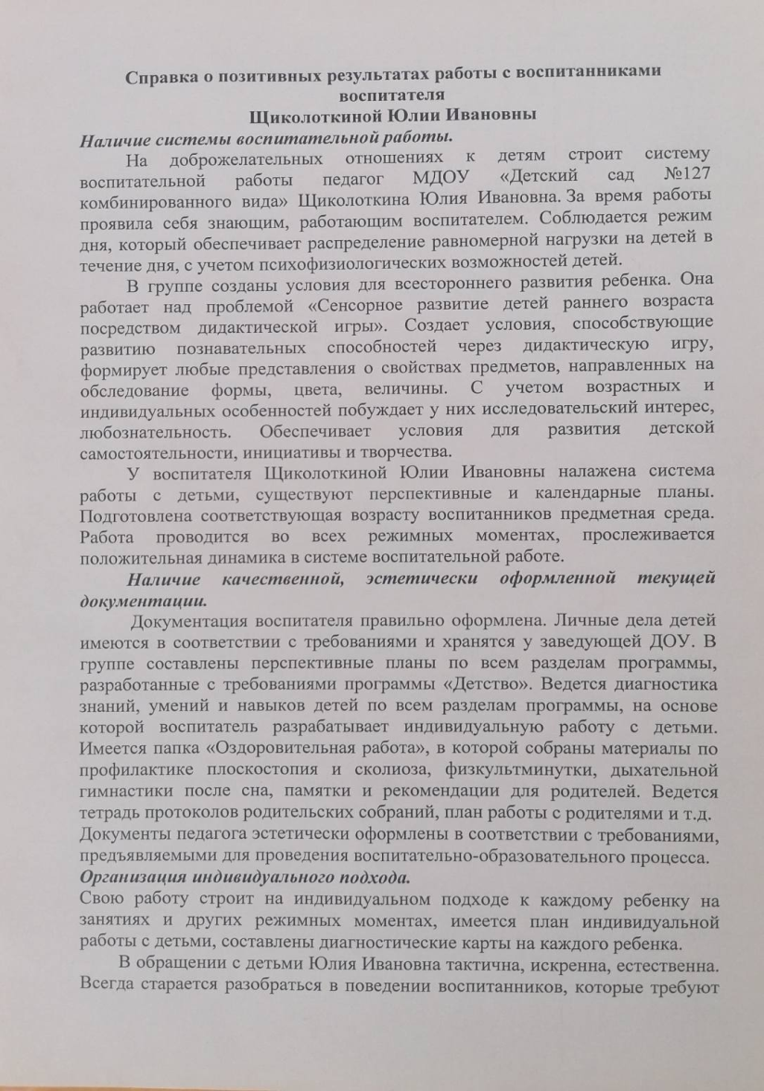
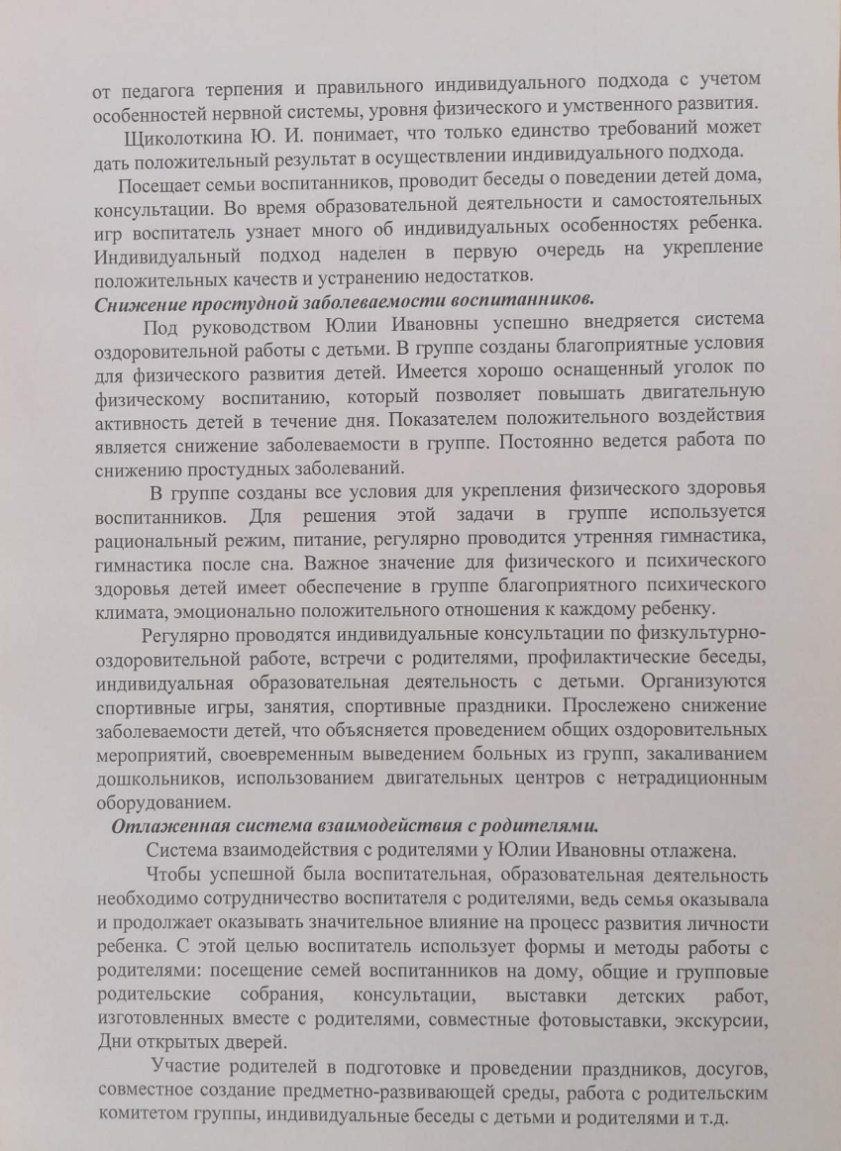
10. Позитивные результаты работы с воспитанниками

Slide 15
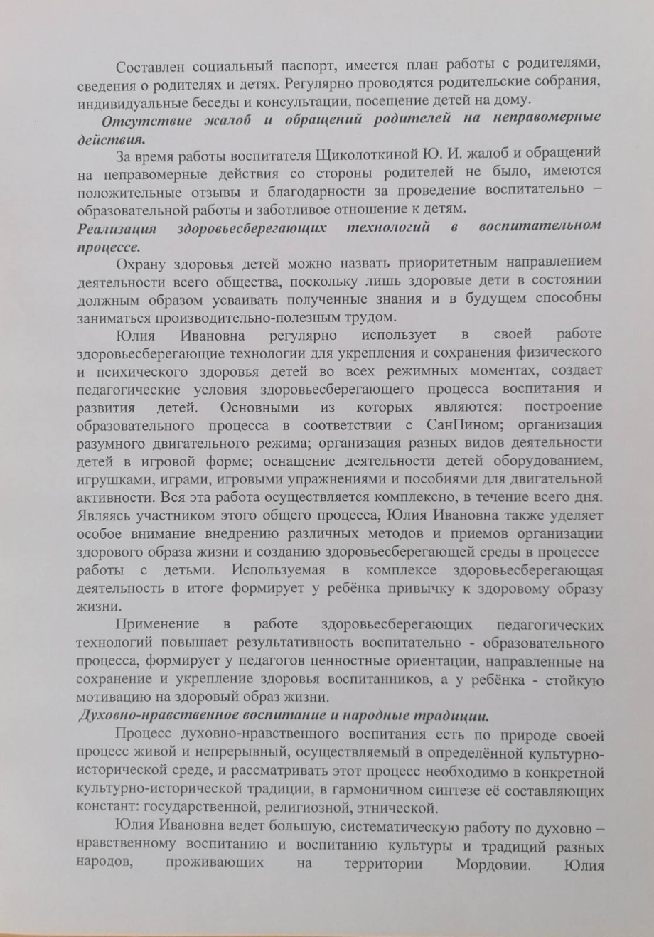
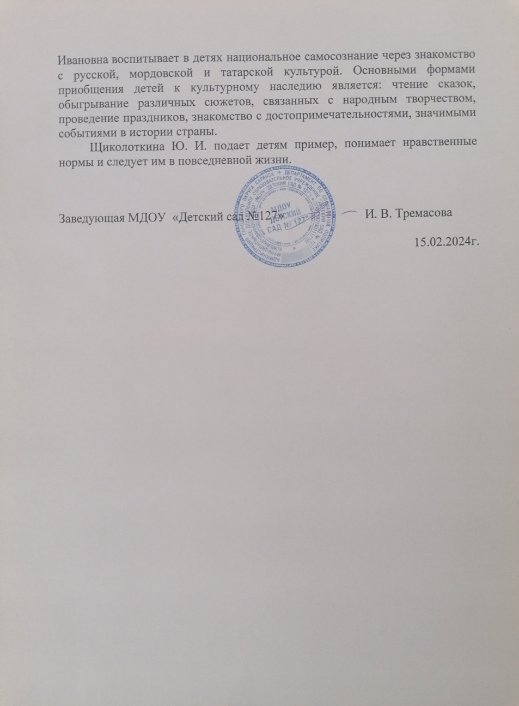

Slide 16
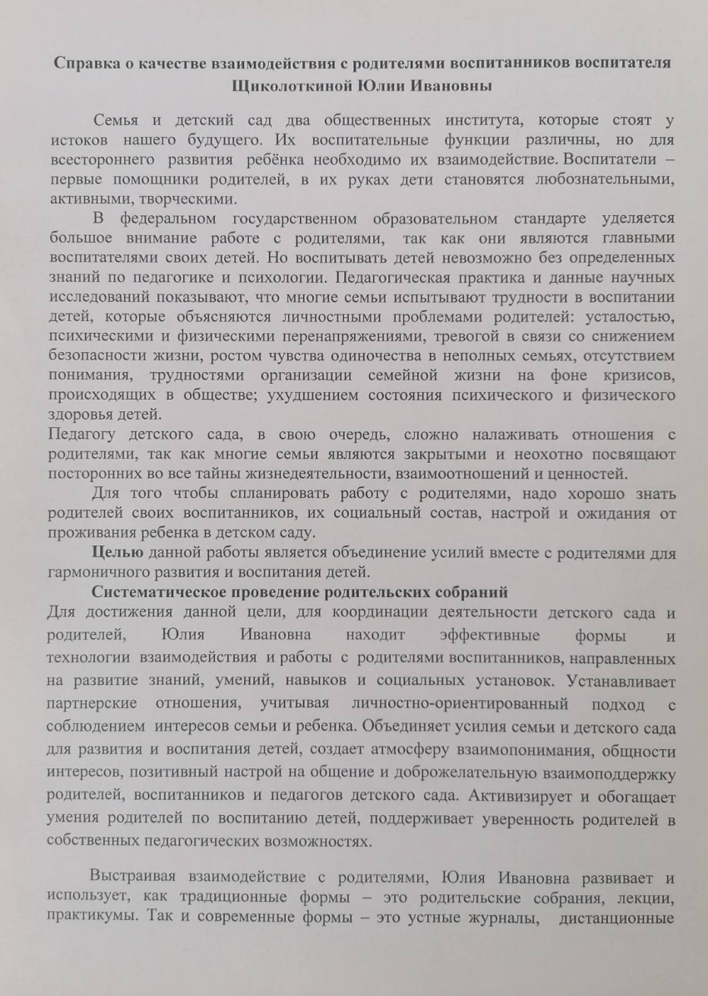
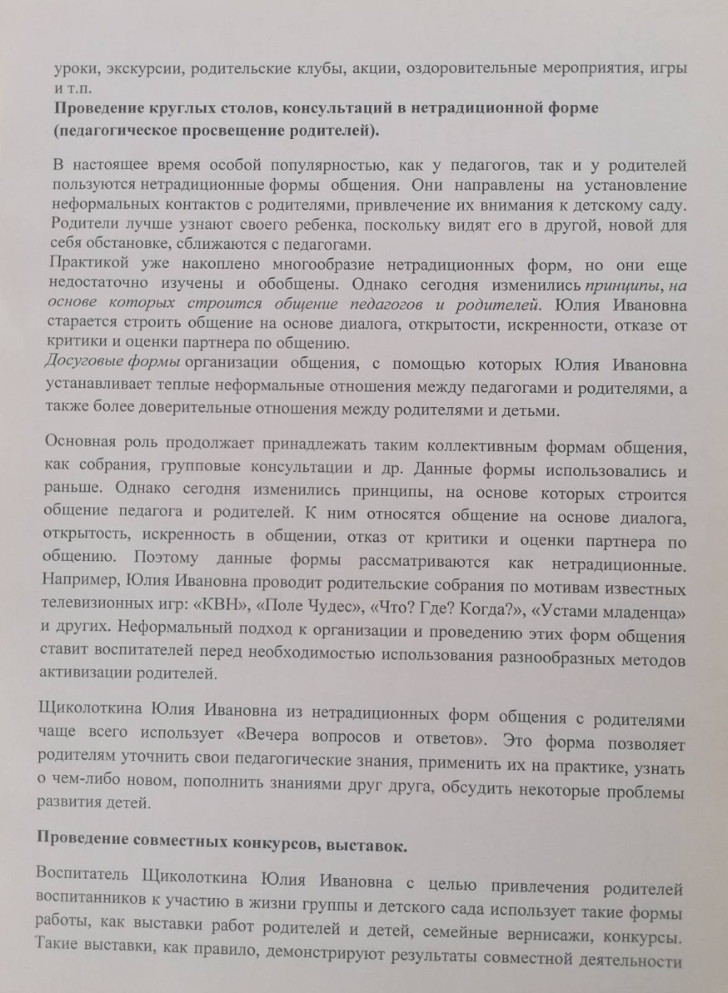
11. Качество взаимодействия с родителями.

Slide 17
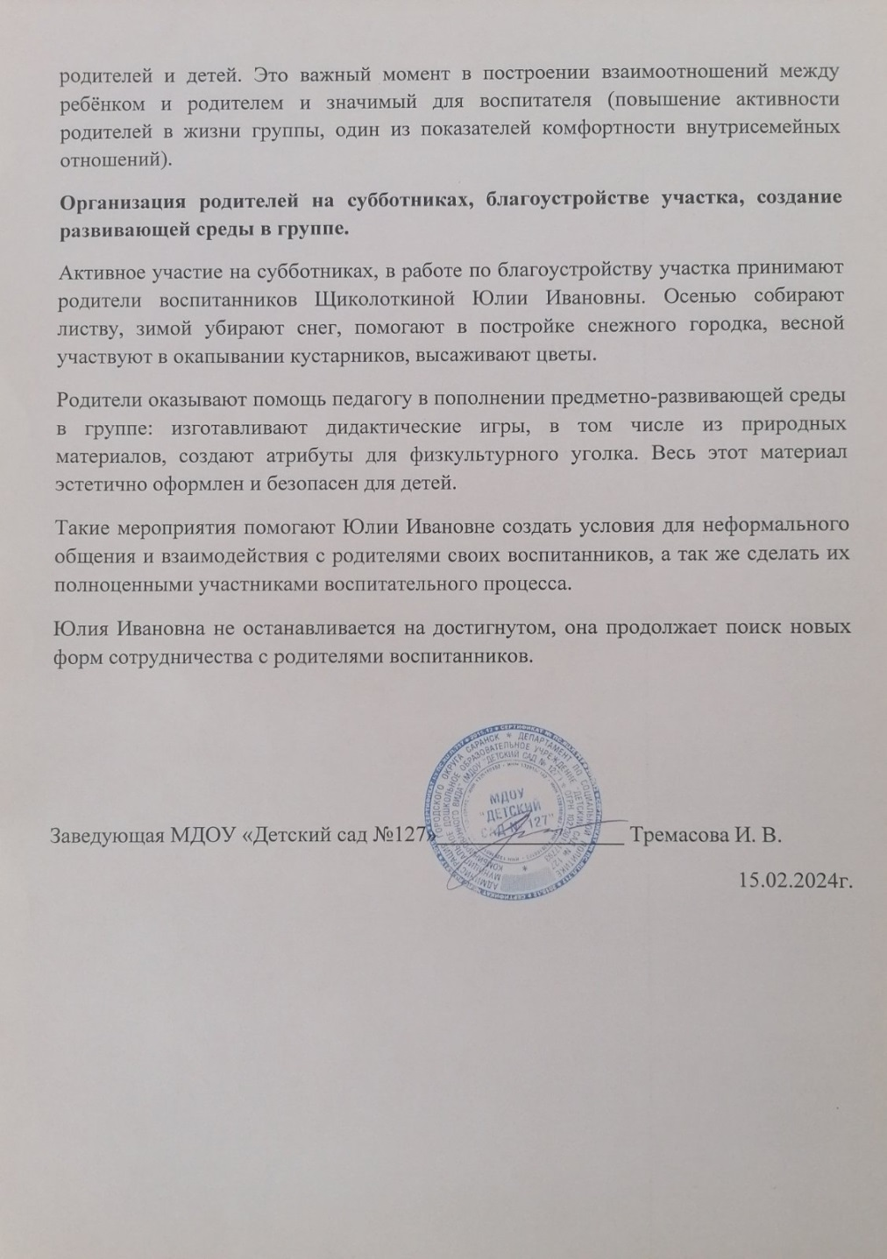

Slide 18
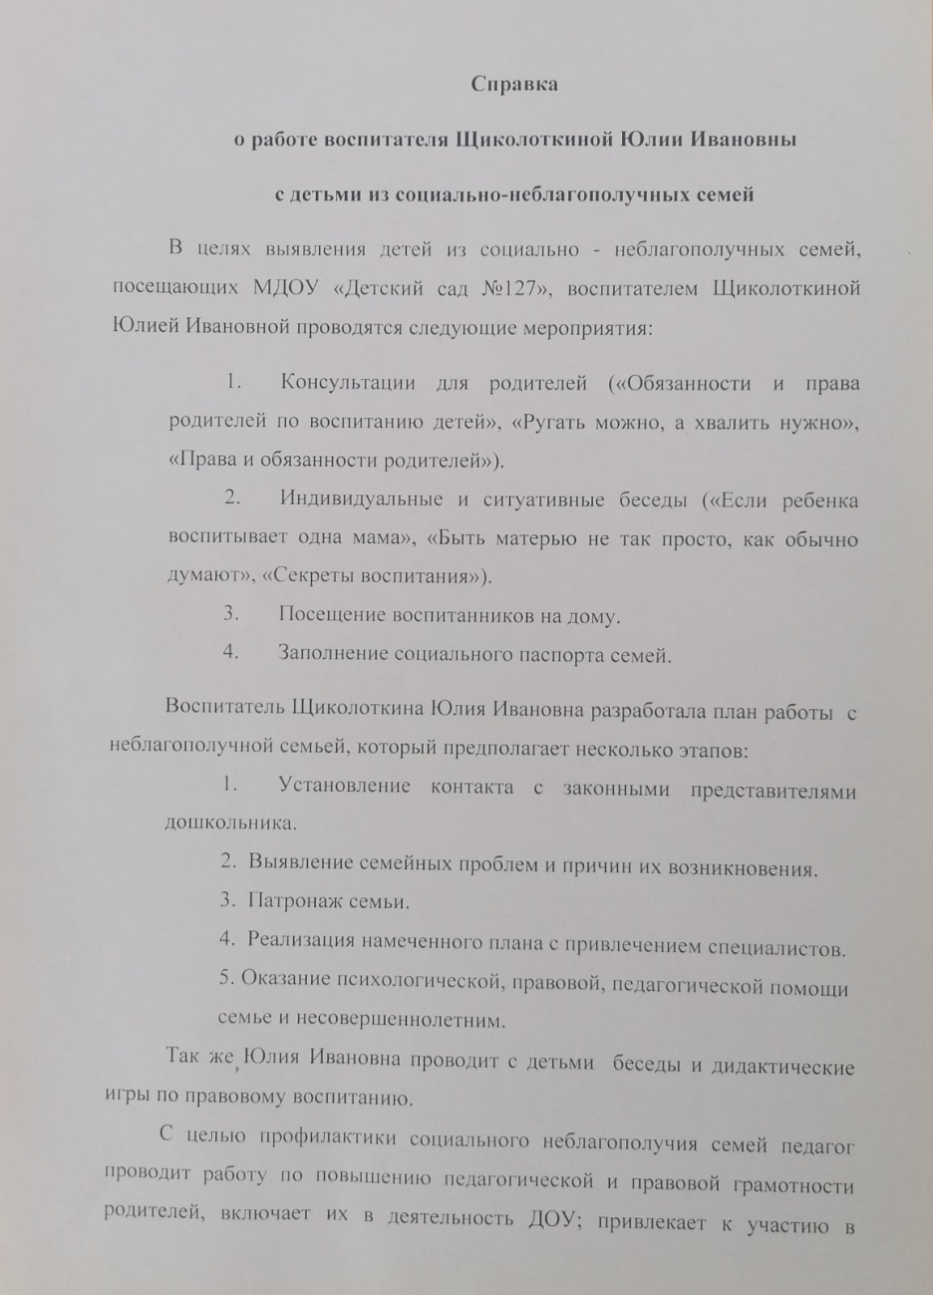
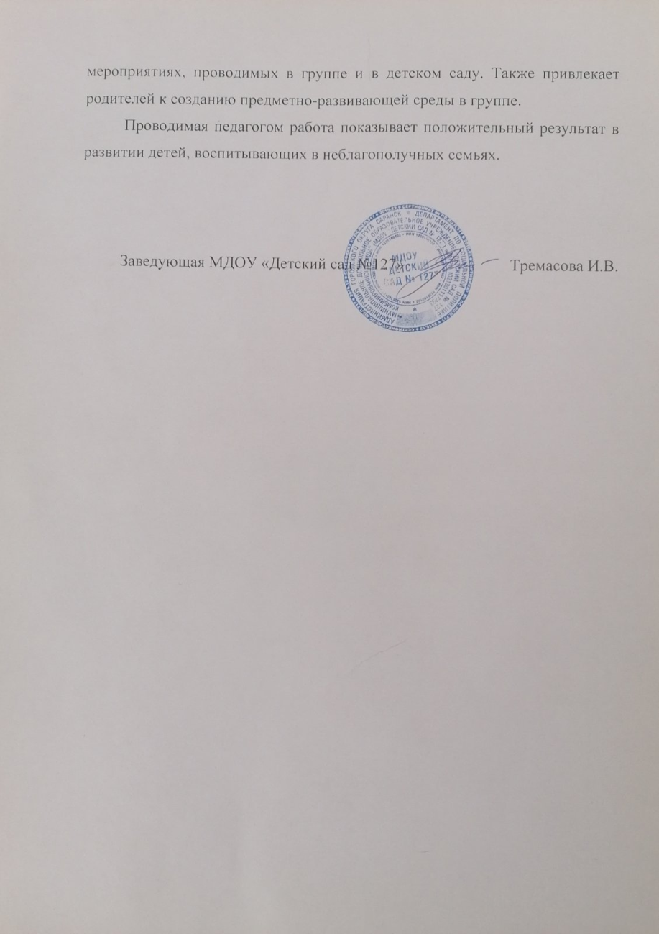
12. Работа с детьми из социально-неблагополучных семей.

Slide 19
13.Участие педагога в профессиональных конкурсах

Slide 20
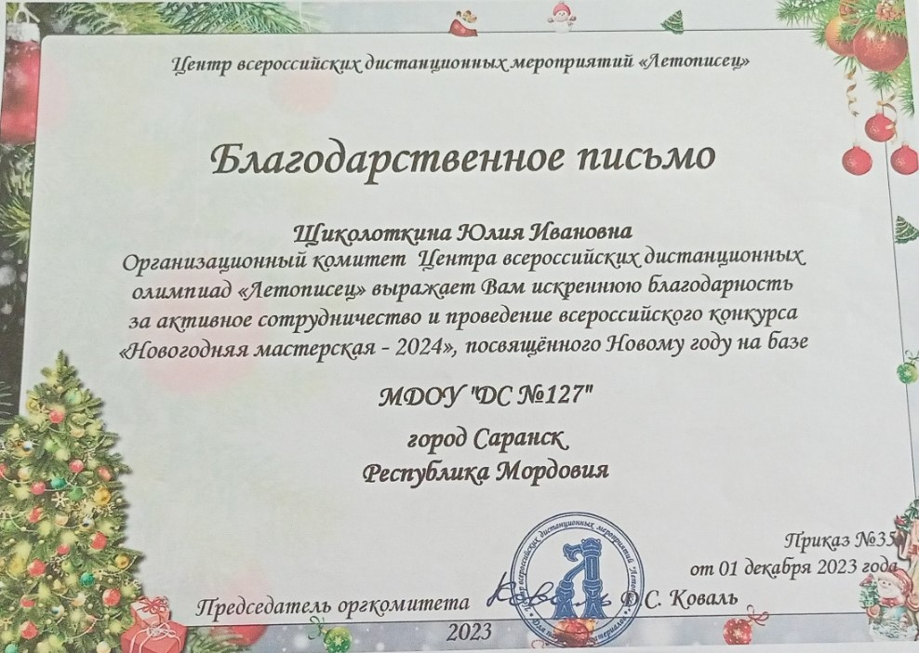
14. Награды и поощрения

